Slide 1
Instituto Emiliani México
“La mejor basura de vuelta a la Tierra”
Equipo II
Grado: 6º

Slide 2
Participantes:
Campos García Julia (Psicología-1609)
Carrasco Jiménez Claudia Ivonne (Derecho-1601)
Jiménez Pérez Carlos Emmanuel (Biología V-1613)
Vega Miranda Lidia (Literatura Mex. e Iberoamericana-1602)

Slide 3
Ciclo escolar 21/22 fecha de inicio: (8 de febrero) fecha de término: (9 de marzo)
Conexiones 6° grado de preparatoria

Slide 4
Introducción y justificación
La mayor parte de los impactos ambientales derivados del cambio climático son negativos e irreversibles a corto plazo, tal es el caso del aumento del nivel del mar, calentamiento global, más áreas erosionadas y desertificadas, mayor frecuencia e intensidad de los disturbios naturales (incendios, nevadas, ciclones tropicales, etc.) y un incremento desmesurado en la pérdida de biodiversidad. La actividad antropogénica aunada al escasa educación ambiental es piedra angular y uno de los promoventes sustanciales de los súbitos efectos del cambio climático en la actualidad. Los efectos ambientales negativos experimentados globalmente en los ecosistemas también afectan de manera grave al humano al impactar directamente sobre sus actividades económicas en sectores e industrias como la agricultura, la ganadería, la pesca, la textil y la farmacéutica, sin olvidar sus repercusiones sociales a nivel colectivo y en la salud del individuo a nivel personal
La presión antrópica y sus efectos sobre los socioecosistemas son innegables, de tal manera que se hace necesario y fundamental la concientización y aplicación de buenas prácticas con una visión holística a nivel social en todos los niveles como unas de las principales medidas de mitigación. Dentro de la aplicación de buenas prácticas ambientales se encuentra el uso de diversas ecotecnias como el desarrollo autosustentable de los residuos orgánicos
El buen y correcto manejo de los residuos humanos y de todo tipo en general requiere el uso de técnicas e instrumentos sustentables y ambientalmente amigables de fácil aplicación para todos los niveles sociales, como; el proceso de compostaje, la composta y el compost. De esta manera, un proyecto enfocado en el desarrollo y el aprendizaje de dicho proceso autosustentable desde la perspectiva integrativa por parte del alumnado permitirá la concientización y entendimiento permanente de las buenas prácticas social y ambientalmente responsables en cara a los efectos del calentamiento global.

Slide 5
Objetivo general
Reconocer la importancia de las buenas prácticas ambientales desde una perspectiva técnica, legal, social y cultural mediante la elaboración de composta artesanal, como una opción ecotécnica para hacer frente a los efectos negativos de la presiones ambientales antrópicas.

Slide 6
Objetivos por asignatura
Biología
Derecho
Literatura
Psicología

Slide 7
Objetivos por asignatura
Asignatura que interviene | Propósito
Biología | Reconocer la importancia y valor de la biotecnología no moderna en la actualidad. Identificar alguna de las técnicas verdes con impacto social ambiental y económico de fácil aplicación.
Derecho | Identificar al derecho como un instrumento integrativo con la finalidad de solucionar conflictos sociales de trascendencia ambiental Reconocer los artículos 4° y °27 de la constitución política de los estados unidos mexicanos como el eje rector del derecho ambiental.
Literatura | Describir la importancia de la naturaleza en equilibrio como la fuente principal de inspiración para el hombre y para su productividad Identificar la naturaleza como el vínculo de conexión entre el arte y el hombre.
Psicología | Reconocer la importancia de un ambiente sano y digno para el desarrollo cognitivo y mental idóneo para los humanos. Identificar algunas enfermedades neuronales derivadas de un ambiente impactado negativamente.

Slide 8
Organizador gráfico
Unidad 3. Biotecnología para un mundo sustentable
3.6. Biotecnología proambiental:
c) técnicas verdes.
Unidad 3. El derecho protector tutelar y reivindicador
3.6. Derecho ecológico.
BIOLOGÍA
BIOTECNOLOGÍA
ECOTECNIAS
COMPOSTA
COMPOSTAJE
COMPOST
CICLO BIOGEOQUÍMICO
DESARROLLO SUSTENTABLE
IMPACTO AMBIENTAL
ECOLOGÍA
AMBIENTE
CONSTITUCION MEXICANA
LGEEPA
MANEJO DE RESIDUOS SÓLIDOS
NORMATIVIDAD AMBIENTAL
INSTRUMENTOS DE POLÍTICA AMBIENTAL
REGLAMENTACIÓN AMBIENTAL
ÓRDENES DE GOBIERNO
DERECHO
PSICOLOGÍA
LITERATURA
Unidad 2. Una mirada a la Psicología de las neurociencias
2.1. Evolución y desarrollo de los procesos mentales superiores:
c) factores que influyen en el desarrollo normalizado del sistema nervioso
Reconocer la importancia de las buenas prácticas ambientales desde una perspectiva técnica, legal, social y cultural mediante la elaboración de composta artesanal, como una opción ecotécnica para hacer frente a los efectos negativos de la presiones ambientales antrópicas.
Unidad 2. El hombre y la naturaleza
2.1. Tópicos de la naturaleza en textos literarios.
2.2. Figuras literarias asociadas al entorno natural.
INSPIRACIÓN
ESTÉTICA Y ÉTICA
PERCEPCIÓN DEL ARTE
ENTORNO
ENSAYO
NEUROCIENCIA
TERATOGÉNESIS
TRASTORNOS
ENFERMEDAD
SALUD AMBIENTAL
ECOLOGÍA HUMANA

Slide 9
Organizador gráfico
Unidad 3. Biotecnología para un mundo sustentable
3.6. Biotecnología proambiental:
c) técnicas verdes.
Unidad 3. El derecho protector tutelar y reivindicador
3.6. Derecho ecológico.
BIOLOGÍA
BIOTECNOLOGÍA
ECOTECNIAS
COMPOSTAJE
CICLO BIOGEOQUÍMICO
DESARROLLO SUSTENTABLE
IMPACTO AMBIENTAL
ECOLOGÍA
AMBIENTE
CONSTITUCION MEXICANA
LGEEPA
MANEJO DE RESIDUOS SÓLIDOS
NORMATIVIDAD AMBIENTAL
INSTRUMENTOS DE POLÍTICA AMBIENTAL
REGLAMENTACIÓN AMBIENTAL
DERECHO
PSICOLOGÍA
LITERATURA
Unidad 2. Una mirada a la Psicología de las neurociencias
2.1. Evolución y desarrollo de los procesos mentales superiores:
c) factores que influyen en el desarrollo normalizado del sistema nervioso
Reconocer la importancia de las buenas prácticas ambientales desde una perspectiva técnica, legal, social y cultural mediante la elaboración de composta artesanal, como una opción ecotécnica para hacer frente a los efectos negativos de la presiones ambientales antrópicas.
Unidad 2. El hombre y la naturaleza
2.1. Tópicos de la naturaleza en textos literarios.
2.2. Figuras literarias asociadas al entorno natural.
INSPIRACIÓN
ESTÉTICA Y ÉTICA
PERCEPCIÓN DEL ARTE
ENTORNO
ENSAYO
NEUROCIENCIA
TERATOGÉNESIS
TRASTORNOS
ENFERMEDAD
SALUD AMBIENTAL
ECOLOGÍA HUMANA

Slide 10
Preguntas guía
GENERAL: ¿Es Posible que para la resolución de una problemática ambiental sea necesario el trabajo holístico? ¿Cómo es que están vinculadas las ciencias y artes en torno a una problemática ambiental?
Biología: ¿La Biotecnología puede ser aplicada para la resolución de problemas ambientales? ¿Cómo una ecotecnia puede hacer frente a algunos problemas locales derivados del cambio climático global? ¿El compostaje puede ser viable para un manejo adecuado de residuo frente al cambio climático?
Derecho: ¿El derecho puede tener injerencia ambiental? ¿Qué es la legislación ambiental y por qué es más importante hoy en día? ¿La perspectiva del derecho y legislación ambiental es de operación individual o social?
Literatura: ¿La naturaleza es importante para el desarrollo social del hombre? ¿Cómo es que un ambiente digno y equilibrado está vinculado con la productividad estética y artística de la civilización? Cual es la diferencia entre un escenario natural prístino y uno erosionado biológicamente como un servicio ecosistémico cultural?
Psicología: ¿Cuáles son los impactos a la salud integral de un ser humano inmerso en un ambiente estresante o impactado negativamente? ¿Es posible desarrollar enfermedades en un ambiente no equilibrado? Qué tipos de enfermedades pueden surgir? ¿A nivel del sistema nervioso central qué puede suceder?

Slide 11
¿Qué conceptos se pretende que los alumnos entiendan, desarrollen e incorporen?
Problema: “CCG”
Biología: biotecnología, biotecnología proambiental, ecotecnias, tecnologías verdes
Derecho: derecho ambiental, leyes, normatividad, reglamentación, órdenes de gobierno
Literatura:
Psicología:
ciudad, urbanización, cambio, comunidades sostenibles
procesos cognitivos y sistema nervioso.

Slide 12
Producto final:
En el confluyen los intereses conceptuales de cada asignatura (los cuales pueden ser varios) que lo constituye desde una infografía que plasme toda la información y experiencia obtenida, hasta un proyecto práctico.
Se debe considerar que el proyecto estará dividido en etapas y cada una tendrá su momento de evaluación de acuerdo a la asignatura y los alcances logrados en cada una.

Slide 13
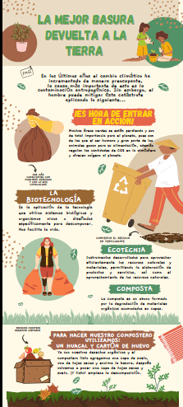
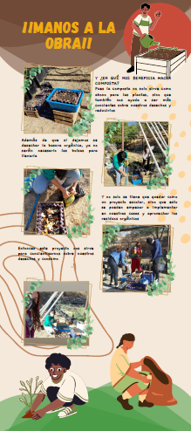
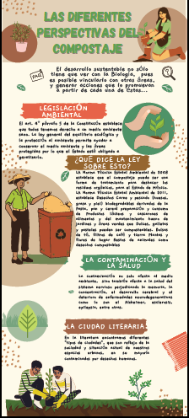
PRODUCTO FINAL INTERDISCIPLINARIO

Slide 14
Descripción del producto final interdisciplinario
El producto final concluyó con la elaboración y presentación de un infografía que integraba eclécticamente todos los elementos más importantes vistos en cada actividad por asignatura (incluye la elaboración técnica correcta del proceso de compostaje). El trabajo de los alumnos recayó en un proceso integrativo de la información una vez analizadas las actividades desarrolladas a lo largo del proyecto. Los alumnos alcanzaron satisfactoriamente el objetivo de comprender la importancia del trabajo interdisciplinario en la resolución (mitigación) de un problema ambiental de gran envergadura como lo es el impacto ambiental antrópico a partir del uso de ecotecnias (elaboración técnica de compost), debido a los impactos sociales, económicos y culturales que éste presenta. Finalmente su trabajo será presentado durante la semana cultural institucional.

Slide 15
Actividad y evidencia de enseñanza/aprendizaje
Primera actividad detonadora integrativa
Nombre: ¿Por qué el cambio climático global, el calentamiento global y los impactos ambientales antropogénicos y sus consecuencias requieren de un trabajo, perspectivas y soluciones interdisciplinarias?
Justificación: Se busca que el alumno identifique y reconozca la importancia del trabajo ecléctico antes los efectos súbitos que genera y generará las actividades humanas.
Objetivo: Reconocer la importancia y las conexiones que se presentan entre asignaturas en la resolución de problemas en sistemas complejos: clima, sociedad, ambiente, hombre. Al mismo tiempo se pretende que los alumnos identifiquen alguna manera de solucionar/mitigar la problemática
Fecha: 8 - 15 de febrero

Slide 16
Primera actividad detonadora integrativa
ASIGNATURA | CONCEPTOS | FUENTES
Biología | Biotecnología Desarrollo sustentable Cambio Climático Actividades antropogénicas Impacto ambiental | Bisang, R., Campi, M., & Cesa, V. (2009). Biotecnología y desarrollo. Quintero, R. R. (1996). Biotecnología y desarrollo sustentable. Biotecnología Aplicada. Revista de la Sociedad Iberoamericana de Biotecnología Aplicada a la Salud. Elfos Scientiae, 13.
Derecho | Derecho ambiental Ley Norma Reglamento | Constitución política de los estados unidos mexicanos https://www.diputados.gob.mx/LeyesBiblio/pdf/CPEUM.pdf Ley General de Equilibrio Ecológico y Protección al ambiente https://www.diputados.gob.mx/LeyesBiblio/pdf/LGEEPA.pdf Ley General de Cambio Climático https://www.diputados.gob.mx/LeyesBiblio/pdf/LGCC_061120.pdf
Literatura | Inspiración Arte Estética Ética Naturaleza Paisaje | Naturaleza y literatura (2000) https://www.cervantesvirtual.com/obra-visor/naturaleza-y-literatura-influencia-de-las-nociones-de-condillac-y-diderot-en-dos-preceptivas-espanolas-del-siglo-xix/html/e384f9fa-5927-49a6-b76c-7eb462e83fe8_2.html MENÉNDEZ PELAYO, M., (1974): Historia de las ideas estéticas en España, Madrid, CSIC.
Psicología | Salud Enfermedad Sistema nervioso Procesos mentales | Baldi López, G., & García Quiroga, E. (2005). Calidad de vida y medio ambiente. La psicología ambiental. Universidades (México, DF), (30), 9-16. Wiesenfeld, E. (2003). La Psicología Ambiental y el desarrollo sostenible. Cuál psicología ambiental? Cuál desarrollo sostenible?. Estudos de Psicologia (Natal), 8, 253-261.

Slide 17
Primera actividad detonadora integrativa; pasos: desarrollo
Durante la primera sesión interdisciplinaria en cada asignatura los docentes abrirán con la pregunta objetivo su sesión pero definiendo el problema de acuerdo a los límites teóricos y de campo de cada materia (con la finalidad de acotar el problema a cada campo de conocimiento).
Los alumnos reflexionarán por cada una de las asignaturas a la pregunta planteada y en una sesión abierta expondrán sus posturas.
Una vez hecha la reflexión y el reconocimiento de los problemas de acuerdo al campo de conocimiento y sus perspectivas de resolución al problema así como sus consecuencias se les pedirá a los alumnos que;
Elaboren un diagrama de Venn en el cual se muestren las interacciones e impactos sustantivos entre el campo social, ambiental y económico Con la finalidad de encontrar el nicho de actuación de cada asignatura en el problema.

Slide 18
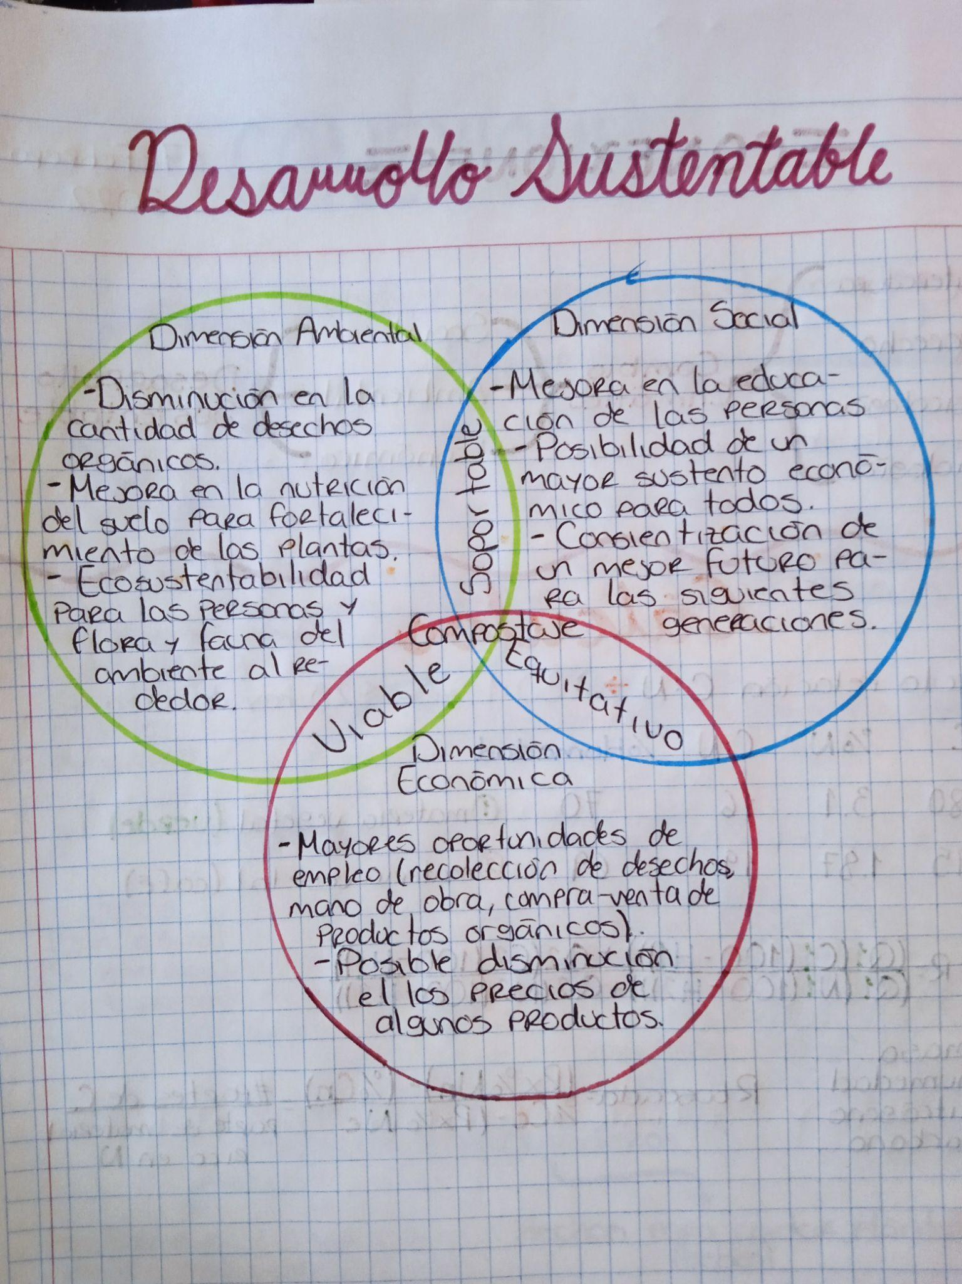
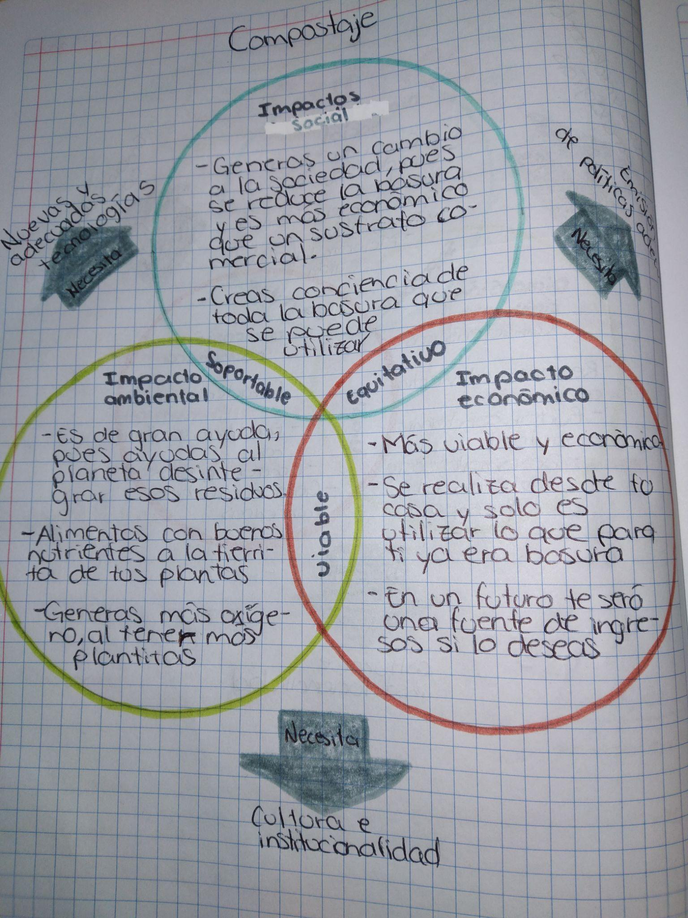
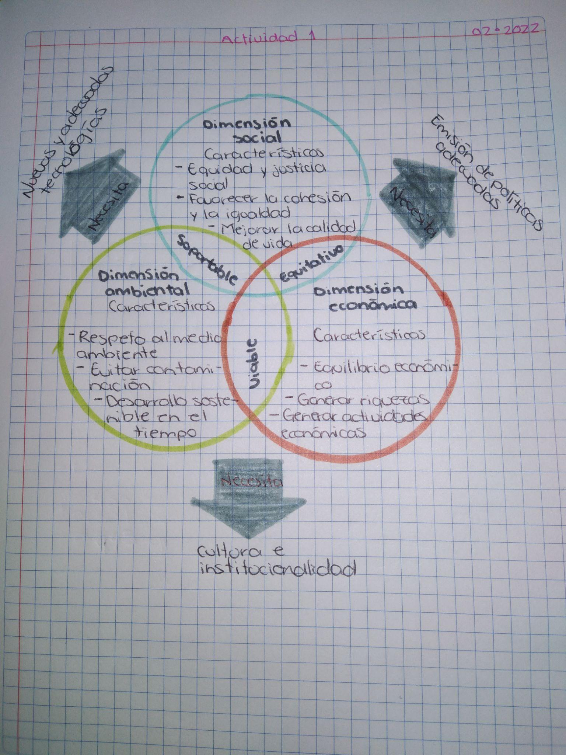
Evidencias de la sesión de inicio

Slide 19
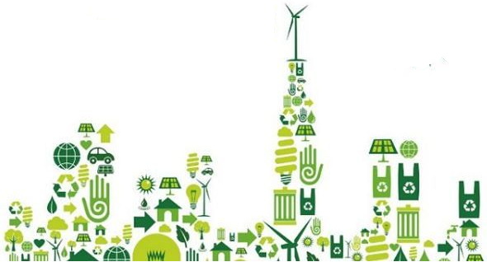
¿Qué es? El desarrollo sustentable y las técnicas verdes
Es un modelo de desarrollo económico y social que promueve la eficiencia en la manipulación y explotación ambiental con la finalidad de hacer sostenible la demanda de los recursos naturales para la sociedad a largo plazo. Es decir, se deben explotar los recursos ambientales y obtener sus beneficios de modo inteligente sin comprometer nuestro futuro ni el de otros seres vivos.

Slide 20
¿Qué es? El desarrollo sustentable y las técnicas verdes
Son herramientas cuya finalidad es ofrecer un uso o servicio equiparable a las herramientas convencionales pero que son más eficientes y están equilibradas ambientalmente (amigables ambientalmente). Es decir, son herramientas que están apegadas a la visión sustentable de los recursos naturales.

Slide 21
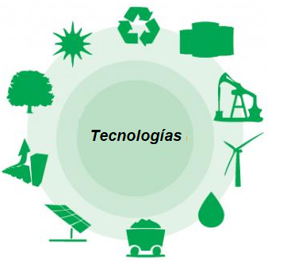
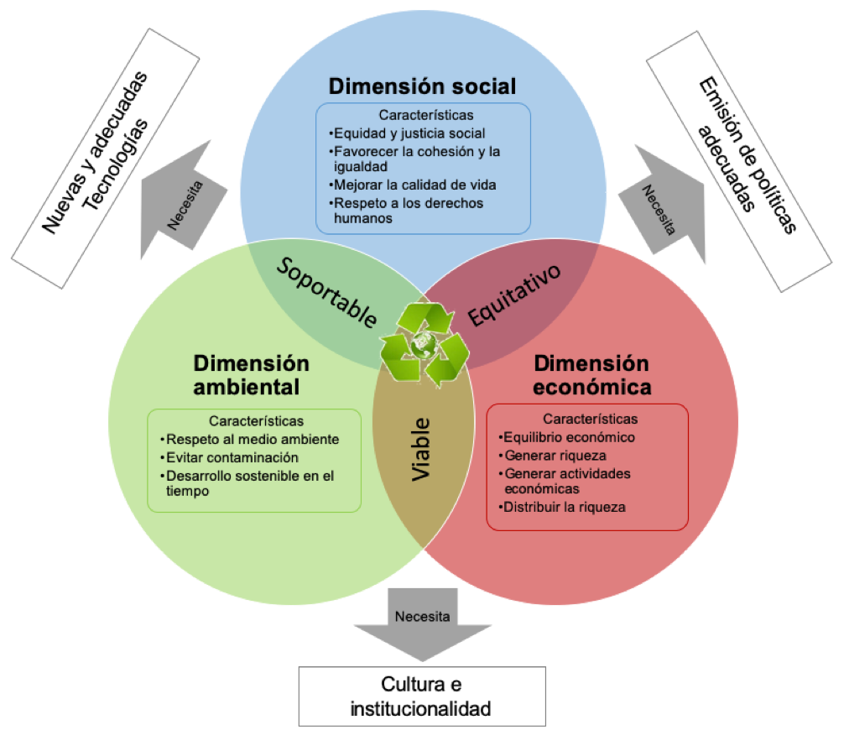
DERECHO
PSICOLOGÍA
LITERATURA
Calentadores solares
Paneles solares
Sistemas ahorradores y de recolección de agua pluvial
Purificadores de agua
Focos ahorradores
Acabados reflectivos
Generadores eólicos
Regaderas ahorradoras
Huertos/áreas verdes/invernaderos urbanos
Biodigestores
BIOLOGÍA

Slide 22
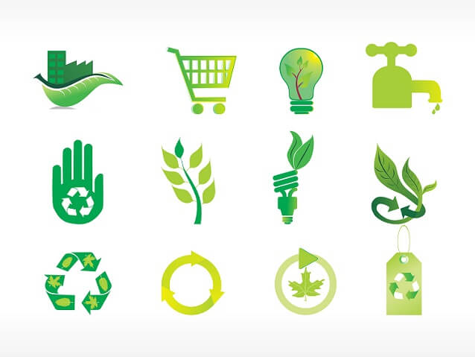
Debemos estar y entrar en el ciclo natural
=

Slide 23
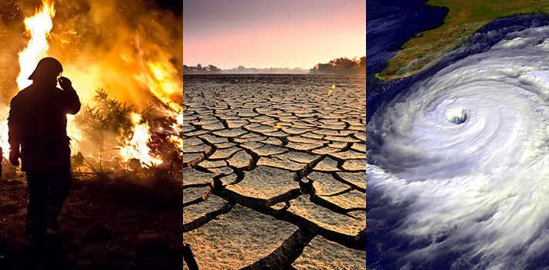
El problema central: el Cambio Climático Global (CCG) antropogénico
Realmente más que preocuparnos por el CCG en si, debemos prestar especial atención a reducir, minimizar, amortiguar y adaptarnos (i.e. técnicas verdes) a sus consecuencias y efectos (NO PODEMOS EVITARLO).
Problemas sanitarios (i.e. psicológicos, fisiológicos, metabólicos, genéticos, etc.)
Problemas de seguridad nacional e internacional
Problemas alimentarios
Problemas económicos
Problemas en cumplir disposiciones sociales
Problemas estéticos
Problemas culturales
Etc…
=

Slide 24
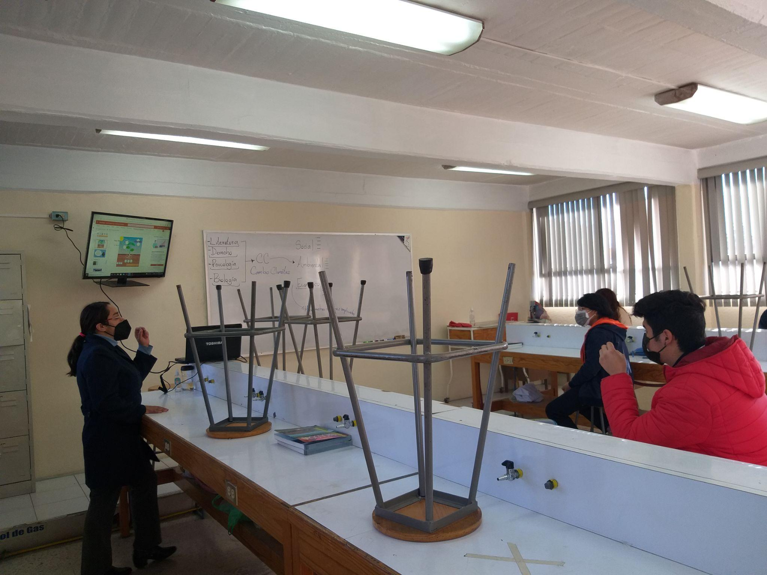
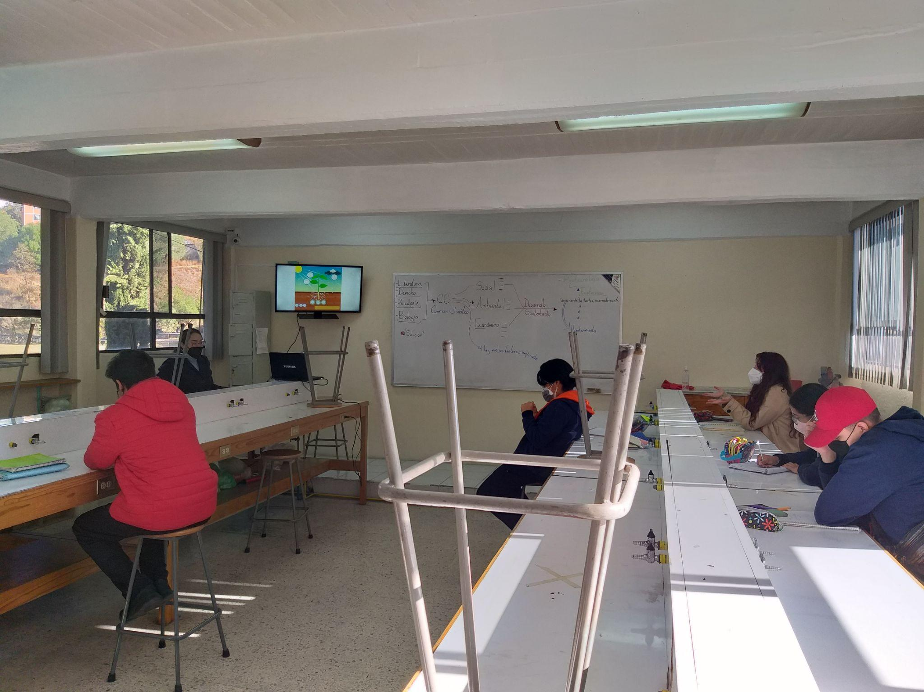
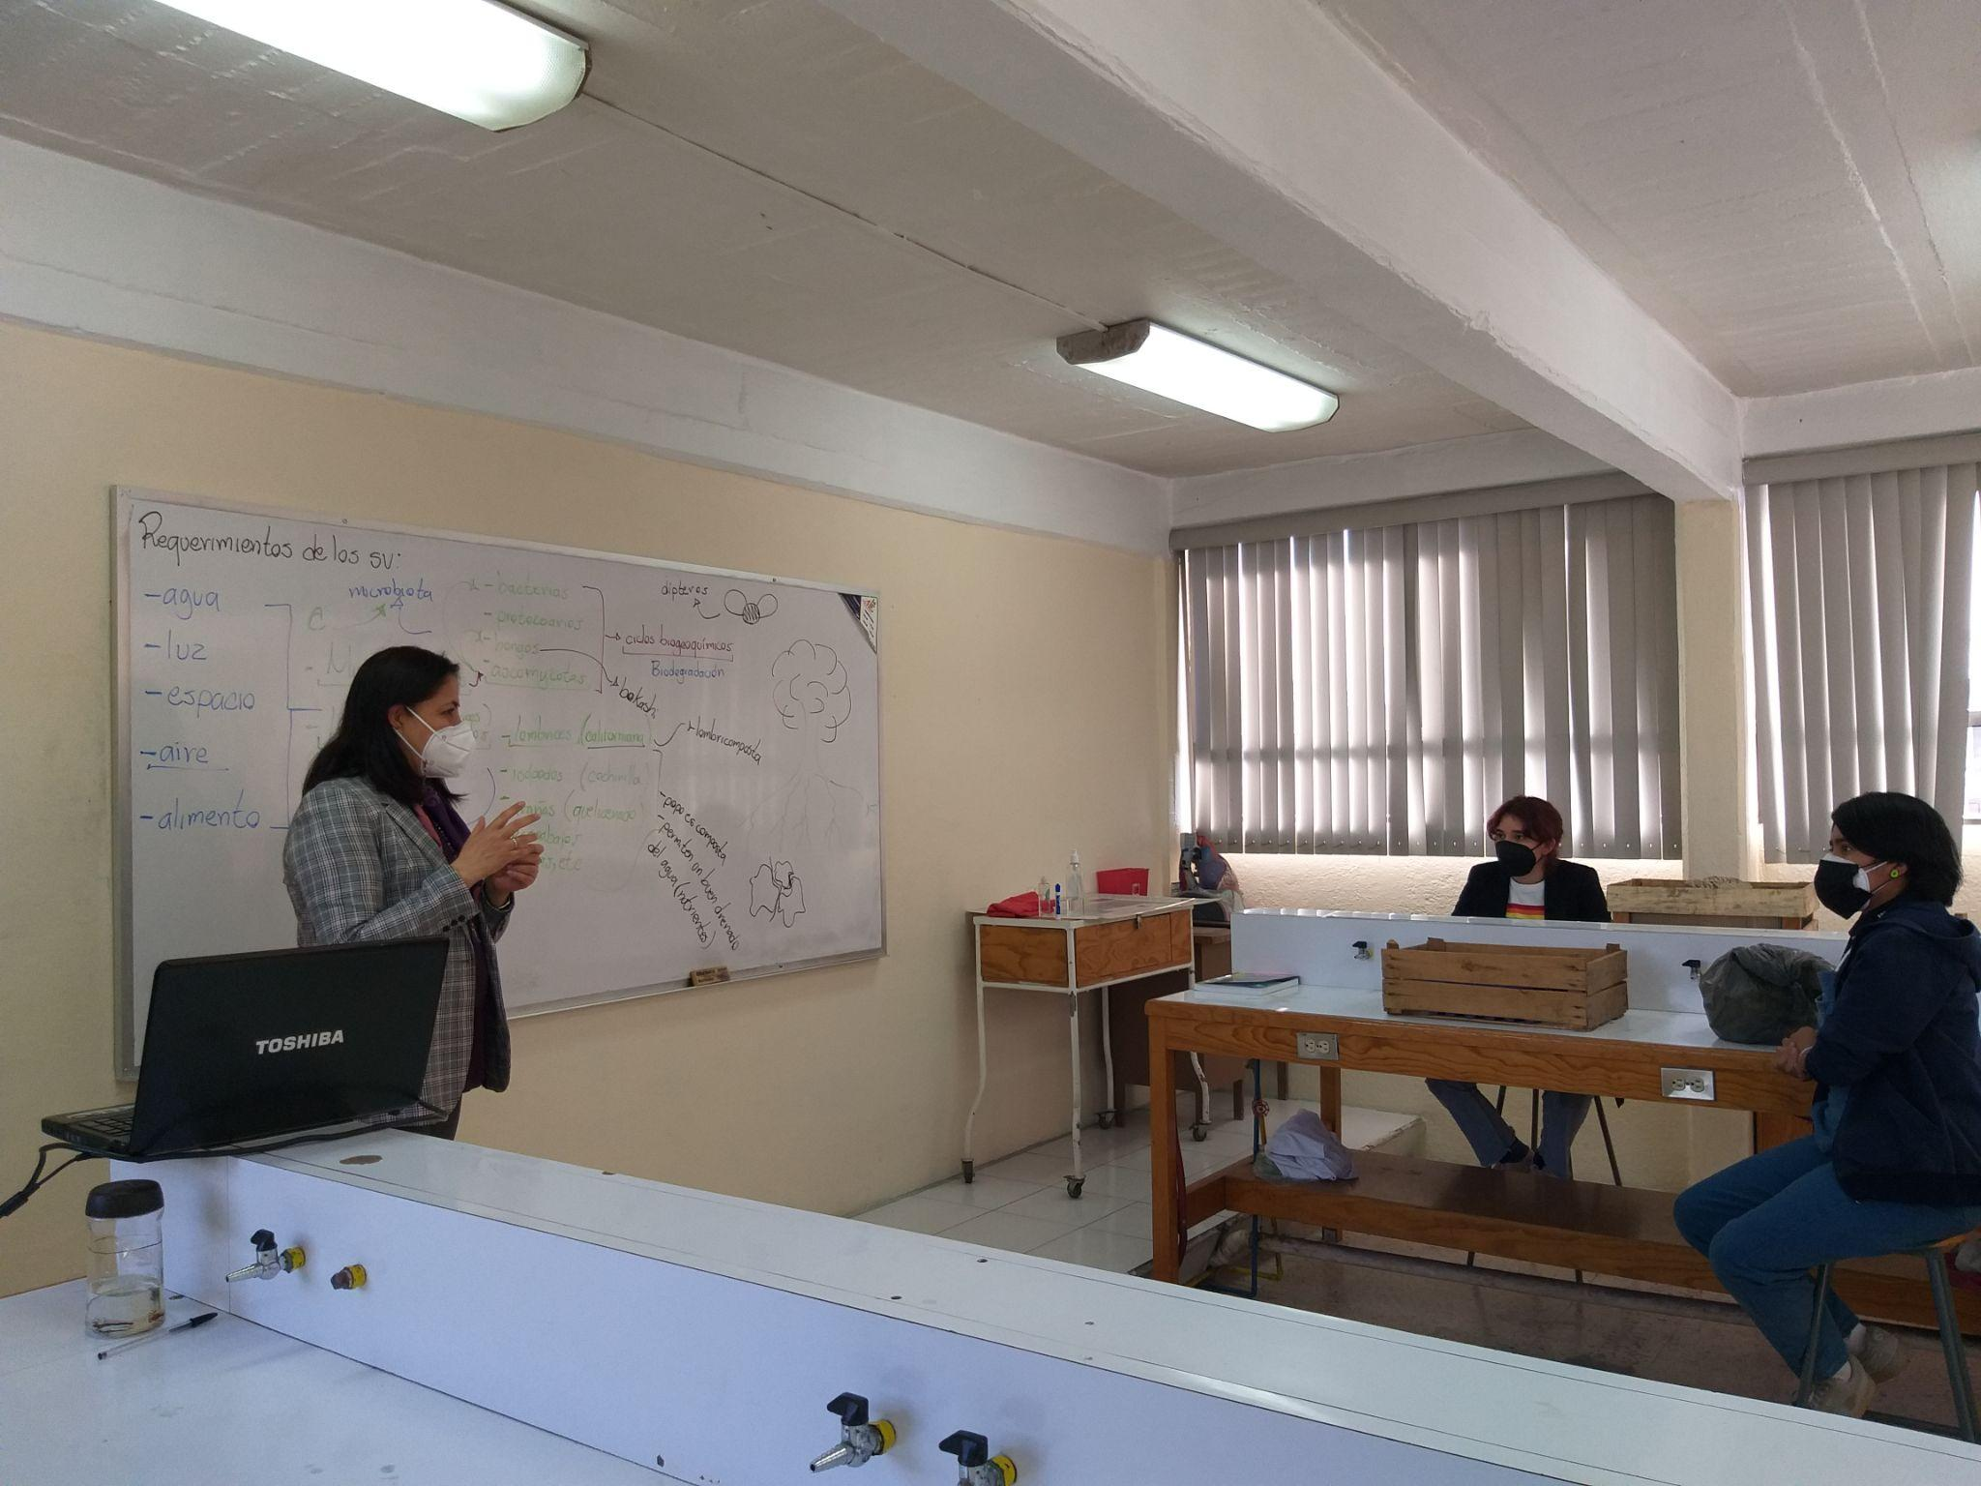

Slide 25
Primera actividad detonadora integrativa; conclusión
Los alumnos respondieron a la pregunta de modo concreto sin hacer mucha reflexión al respecto pero identificaron la problemática técnica general. Al parecer y por lo que se pudo evaluar de la situación: los estudiantes mostraron bastantes dificultades a la hora de encontrar las conexiones o vínculos frente al problema planteado a pesar de las sesiones introductorias por cada asignatura;
Durante la exposición de sus reflexiones y su diagrama de Venn los cuales deberían ser trabajos colaborativos justo para enriquecer sus respuestas, se pudo observar dificultades a la hora de establecer comunicación efectiva entre ellos mismos ya que ponderaron y preferían el trabajo personal.

Slide 26
Actividad y evidencia de enseñanza/aprendizaje
Segunda actividad detonadora integrativa
Nombre: ¿Con qué instrumento a escala personal podríamos hacer frente/mitigar los impactos antropogénicos negativos?¿Por qué tendría ésta herramienta una base sustentable e interdisciplinaria?
Justificación: Que el alumno integre todos los conceptos vistos hasta el momentos para que pueda dar solución a un problema socioecosistémico actual desde su nivel de actuación social y que al mismo tiempo genere una buena conciencia ambiental y social permanente.
Objetivo: Identificar y reconocer la importancia de las ecotecnias (composta) como una vía para un nuevo modelo de desarrollo socioecosistémico y cuyas implicaciones tienen impactos en todas las esferas y campos del conocimiento
Fecha: 16 - 23 de febrero

Slide 27
Segunda actividad detonadora integrativa
ASIGNATURA | CONCEPTOS | FUENTES
Biología | Biotecnología Biotecnología gris Biogeoquímica Reciclaje Ecotecnias Compostaje | Bisang, R., Campi, M., & Cesa, V. (2009). Biotecnología y desarrollo. Quintero, R. R. (1996). Biotecnología y desarrollo sustentable. Biotecnología Aplicada. Revista de la Sociedad Iberoamericana de Biotecnología Aplicada a la Salud. Elfos Scientiae, 13.
Derecho | Ley General de Equilibrio Ecológico y Protección al Ambiente Ley General Forestal Ley General de Residuos Sólidos y Urbanos | Constitución política de los estados unidos mexicanos https://www.diputados.gob.mx/LeyesBiblio/pdf/CPEUM.pdf Ley General de Equilibrio Ecológico y Protección al ambiente https://www.diputados.gob.mx/LeyesBiblio/pdf/LGEEPA.pdf Ley General de Cambio Climático https://www.diputados.gob.mx/LeyesBiblio/pdf/LGCC_061120.pdf
Literatura | Ciudad Fragmentación Contaminación Escenario | Naturaleza y literatura (2000) https://www.cervantesvirtual.com/obra-visor/naturaleza-y-literatura-influencia-de-las-nociones-de-condillac-y-diderot-en-dos-preceptivas-espanolas-del-siglo-xix/html/e384f9fa-5927-49a6-b76c-7eb462e83fe8_2.html MENÉNDEZ PELAYO, M., (1974): Historia de las ideas estéticas en España, Madrid, CSIC.
Psicología | Proceso cognitivo Desarrollo Ecología humana Enfermedades neuronales | Baldi López, G., & García Quiroga, E. (2005). Calidad de vida y medio ambiente. La psicología ambiental. Universidades (México, DF), (30), 9-16. Wiesenfeld, E. (2003). La Psicología Ambiental y el desarrollo sostenible. Cuál psicología ambiental? Cuál desarrollo sostenible?. Estudos de Psicologia (Natal), 8, 253-261.

Slide 28
Segunda actividad detonadora integrativa; pasos: desarrollo
Durante la segunda sesión interdisciplinaria destinada a cada asignatura los docentes abrirán con la pregunta objetivo su sesión. En donde fue importante que se guiara a los estudiantes a enmarcar y definir alguna solución local específica al problema desde la perspectiva de cada asignatura.
Los alumnos reflexionaron por cada una de las asignaturas llegando a la conclusión de utilizar una técnica biotecnológica gris dentro del grupo de las técnicas amigables con el ambiente y que utilizara el concepto de ciclaje como concepto central: el compostaje.
Una vez hecha la reflexión y el reconocimiento de la solución práctica: los alumnos destinaron tiempo para elaborar su compostero y a la par una presentación integrativa de cada una de las consecuencias por área del conocimientos involucrada en el proyecto.
Para la elaboración y operación del compostero fue necesario mostrar por parte del docente como investigar por parte de los alumnos el modo técnico-operativo correcto de elaborar compost (trabajo de campo y cálculos, e.g. relación C:N).

Slide 29
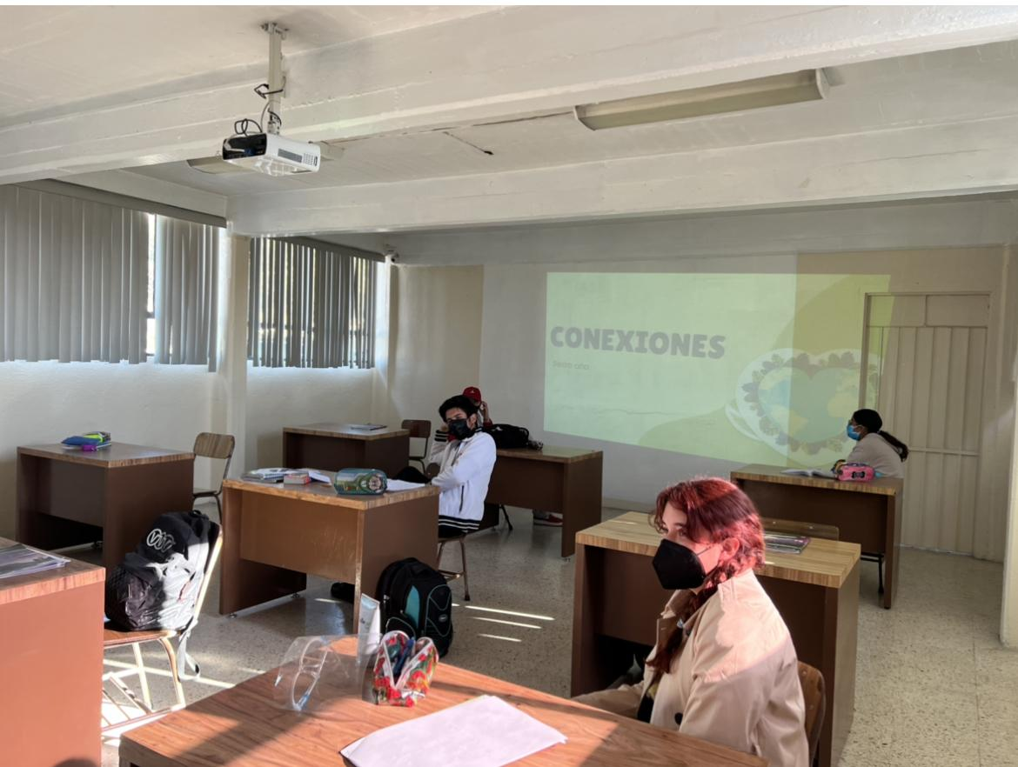
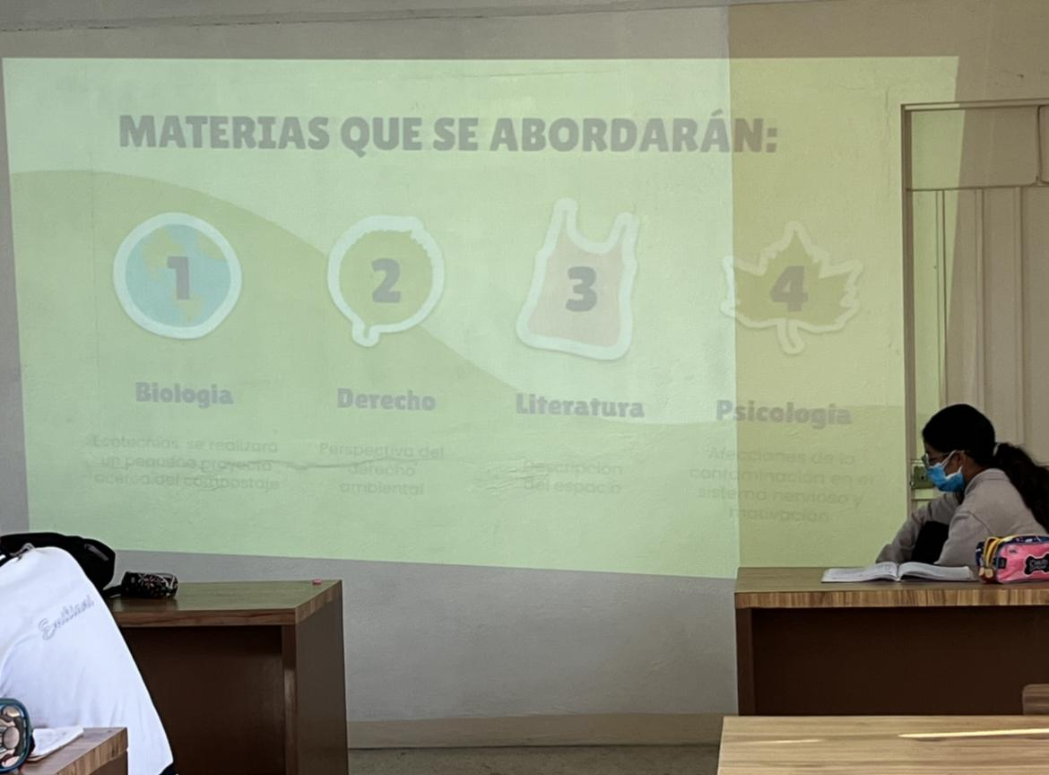
Segunda actividad detonadora integrativa; pasos: desarrollo

Slide 30
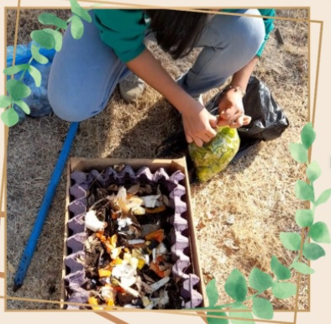
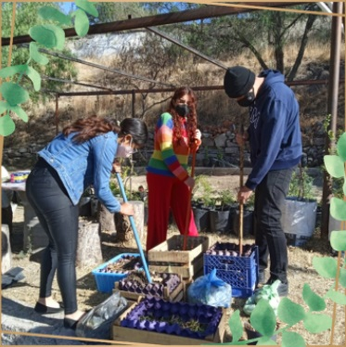
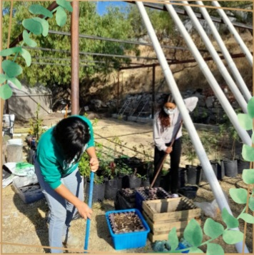
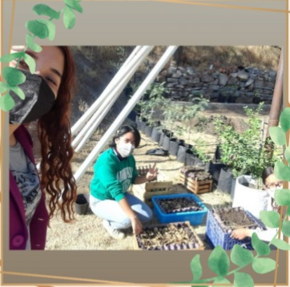
Segunda actividad detonadora integrativa; pasos: desarrollo

Slide 31
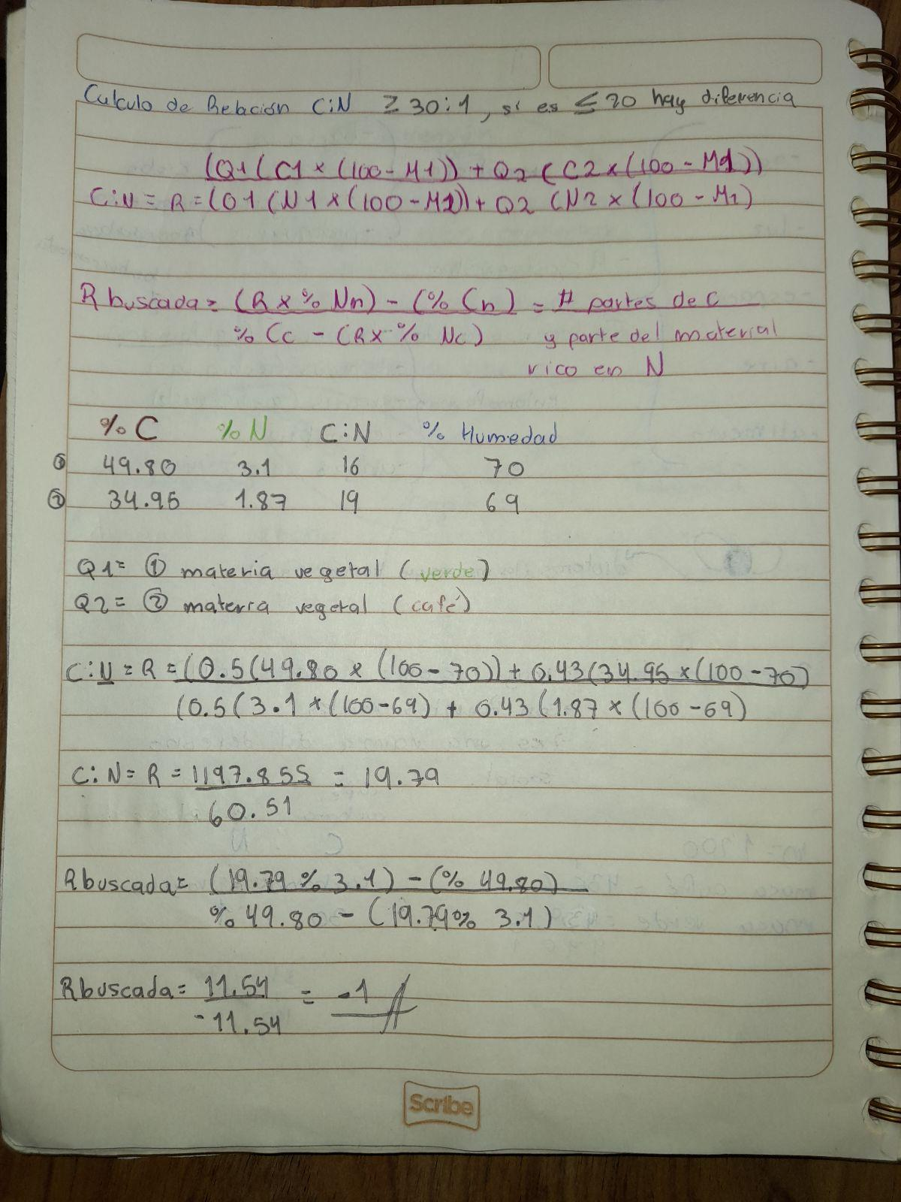
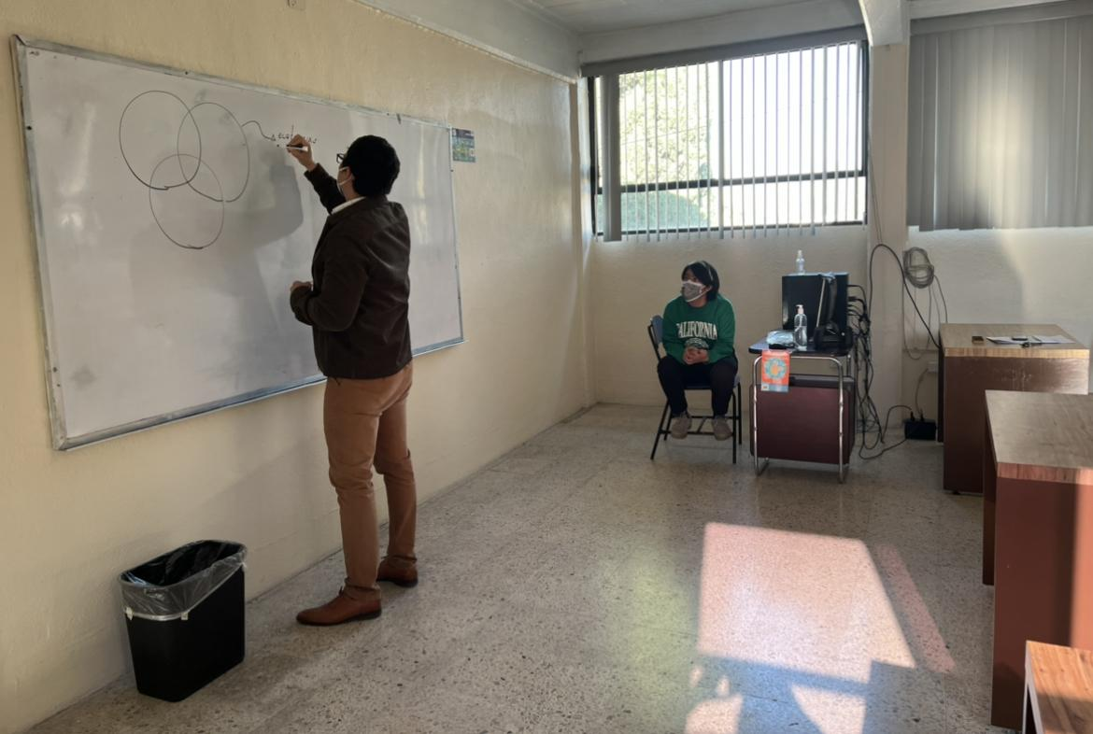
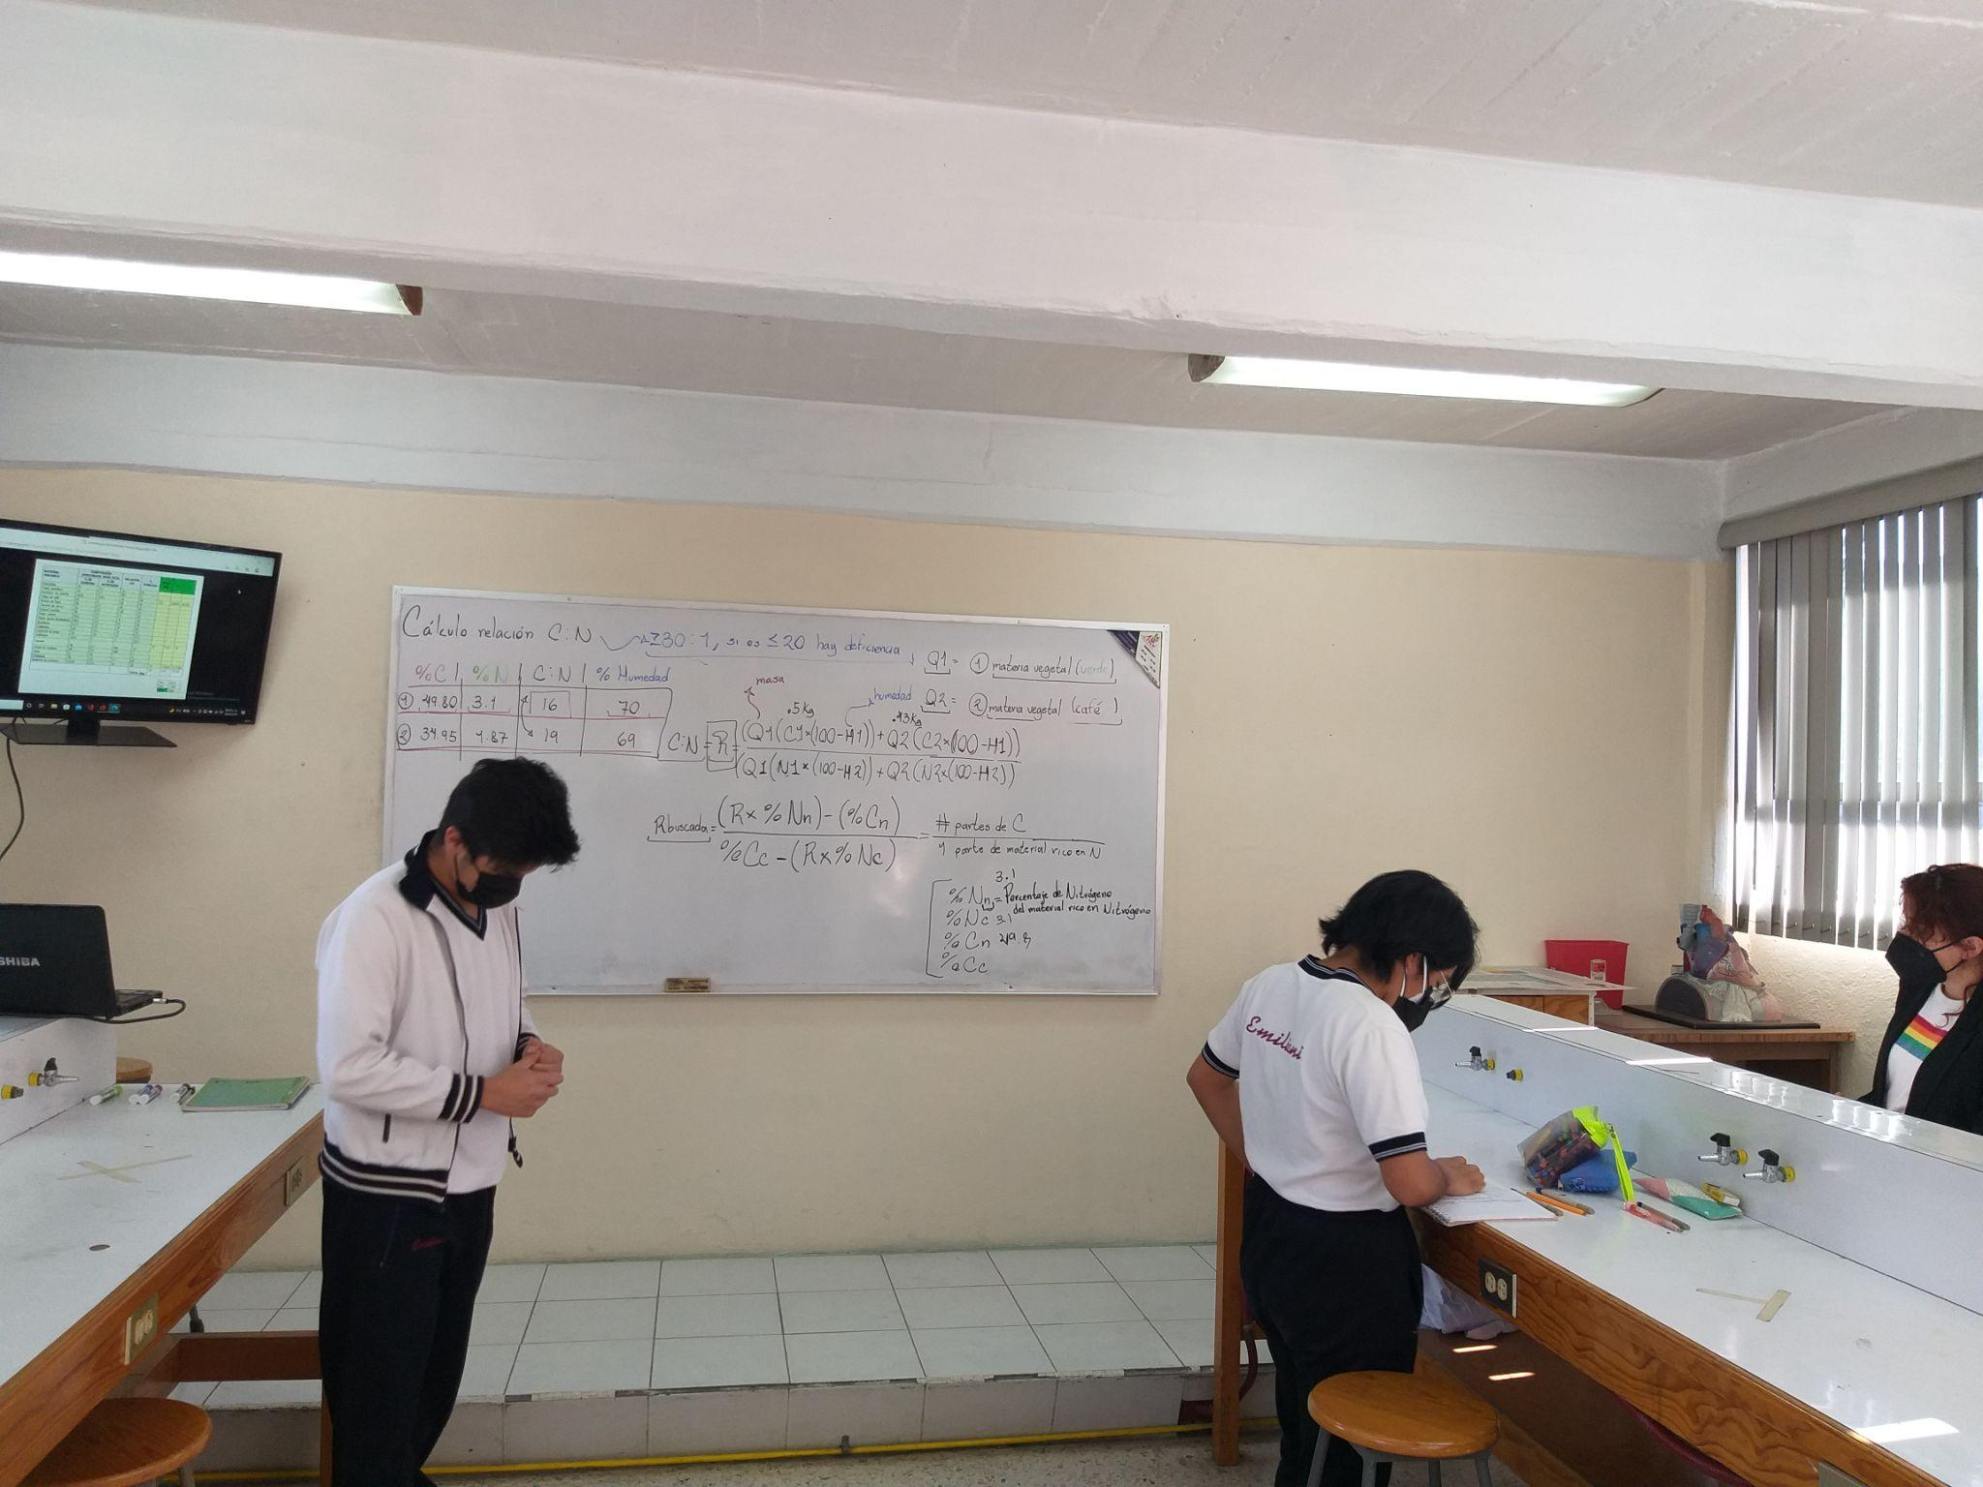
Segunda actividad detonadora integrativa; pasos: desarrollo

Slide 32
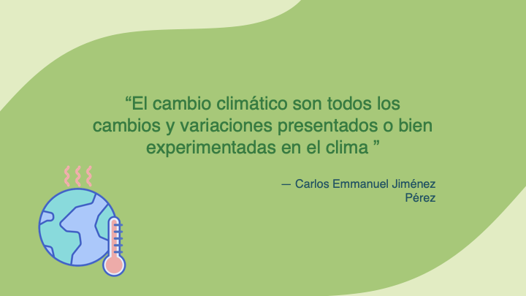
Segunda actividad detonadora integrativa; pasos: desarrollo

Slide 36
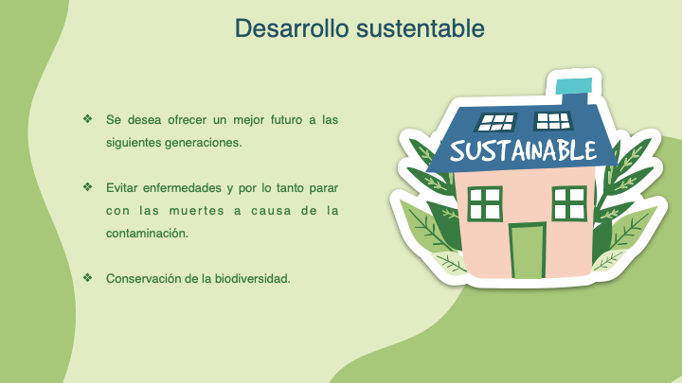

Slide 37
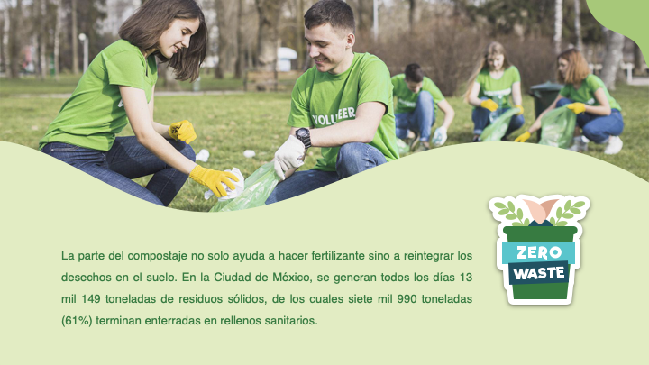

Slide 40
Segunda actividad detonadora integrativa; conclusión
Al elaborar un trabajo práctico y vincularlo con el apartado teórico, se observó mayor disposición a trabajar en equipo por parte de los alumnos. Se pudo constatar una mejoría en el proceso de vinculación y conexión entre los conceptos de las asignaturas para llegar a resolver un problema por cuenta propia: la construcción del compostero y coordinar el proceso de compostaje para obtener compost.
De modo grato observamos que los alumnos llegaron a comprender y reflexionar sobre las implicaciones positivas en otras esferas del conocimiento inmersas en el ambiente (no sólo las asignaturas dentro del proyecto) que surgen del proceso de compostaje.
De igual manera los alumnos fueron capaces de reconocer varios impactos negativos de origen antropogénico y porque se hace necesario el traajo intediciplinario para hacer frente a problemas compleos.

Slide 41
Actividad y evidencia de enseñanza/aprendizaje
Actividad integrativa de cierre
Nombre: ¿Cuál fue el propósito de la sinergia académica? ¿Se pudo resolver completamente o parte del problema inicial? ¿Qué aprendimos y qué enseñanza nos deja el presente proyecto?
Justificación: Que el alumno a través de la práctica y el conocimiento teórico integrativo elabore su propio juicio sobre la importancia de la conciencia ambiental y social en la sociedad.
Objetivo: Reconocer la importancia del trabajo y conexiones interdisciplinarias para la resolución de una problemática ambiental.
Fecha: 8 - 9 de marzo

Slide 42
Actividad de cierre: desarrollo
Los alumnos elaboraron un video basado en su infografía en donde integraron toda la información y conexiones entre las asignaturas.
Una vez elaborado y presentado su video se procedió a elaborar una mesa de discusión para hacer una retroalimentación final: en donde los estudiantes eran los actores principales de la discusión.
Finalmente, se procedió a realizar una discusión de retroalimentación sobre las dificultades a las que se enfrentaron los almnos a lo largo del proyecto

Slide 43
Actividad detonadora integrativa; conclusión
Los alumnos contestaron grupalmente a las preguntas:
¿Cuál fue el propósito de la sinergia académica?
¿Se pudo resolver completamente o parte del problema inicial?
¿Qué aprendimos y qué enseñanza nos deja el presente proyecto?

Slide 44
Conclusión y reflexión final:
Desde la perspectiva técnica y operativo los alumnos se enfrentaron con problemas a la hora de seguir instrucciones y trabajar metódicamente. Al igual que el trabajo colaborativo al inicio del proyecto fue un problema que les impida avanzar.
Afortunadamente los alumnos pudieron alcanzar el objetivo de reflexionar comprender y asimilar la importancia del trabajo interdisciplinario en la resolución de problemas complejos. En este caso un problema ambiental de impacto socioambiental global mediante la aplicación de una ecotecnia (elaboración de compostaje).

Slide 45
C.A.I.A.C.

Slide 46
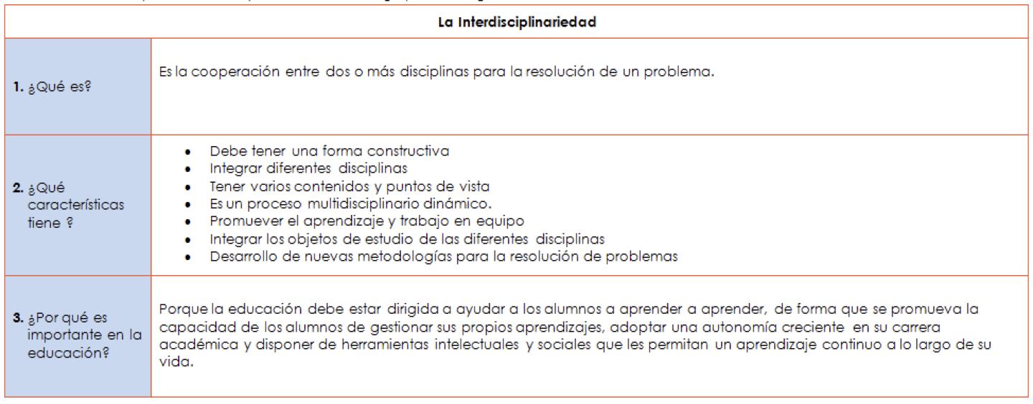

Slide 48
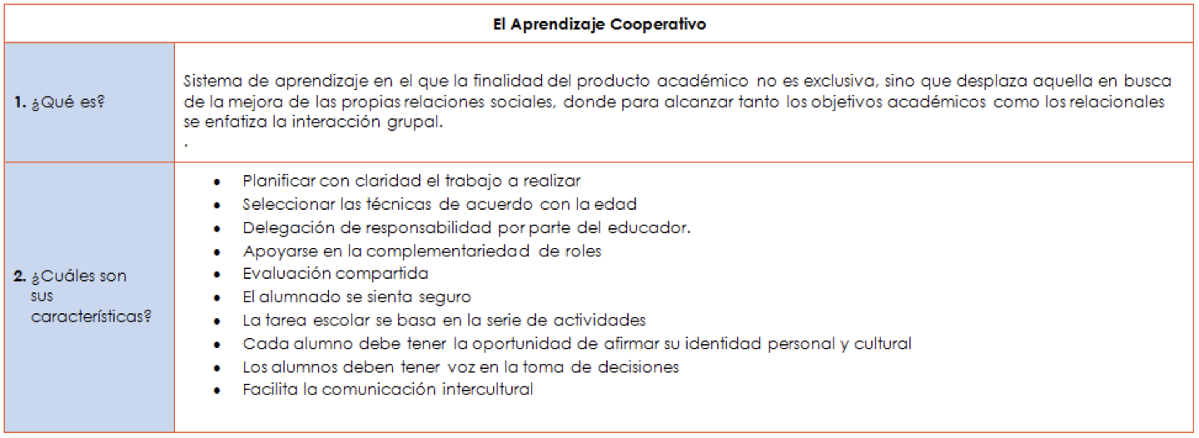

Slide 50
Índice
Índice de apartados del portafolio.
5.a) Cuadro de Análisis de la Interdisciplinariedad y el Aprendizaje Cooperativo (C.A.I.A.C. (producto 1)) y fotografías de la sesión (producto 3).
5.b) Organizador gráfico del Proyecto (producto 2).
5.c) Introducción o justificación (Descripción del proyecto).
5.d) Objetivo general del Proyecto (Objetivos o propósitos a alcanzar, de cada asignatura involucrada).
5.e) Pregunta/s generadora/s pregunta/s guía, problema/s a abordar, asunto a resolver o a probar, propuesta, etcétera, del proyecto a realizar.
5.f) Contenido (Temas y productos propuestos).
5.g) Planeación General, planeación día a día, seguimiento, evaluación y autoevaluación y coevaluación (según el formato elegido).
5.h) Reflexión (grupo interdisciplinario) y
5.i) Evidencias (productos de 4 al 12)

